Slide 1
QUISTE RESIDUAL: HALLAZGO RADIOGRÁFICO
Bloga, María Pía.
Lloveras, Maillen. Asesor científico: Gullayin, Guillermo.

Slide 2
QUISTE RESIDUAL: HALLAZGO RADIOGRÁFICO
Bloga, María Pía.
Lloveras, Maillen.
Asesor científico: Gullayin, Guillermo.
1
Los quistes odontogénicos de mayor incidencia son los de origen inflamatorio y el QUISTE RESIDUAL representa el segundo más frecuente por detrás del quiste apical.
Suele ser asintomático, por lo que frecuentemente es un hallazgo radiográfico, pero cuando alcanza un tamaño considerable puede producir asimetría facial. La lesión no suele deformar las placas corticales. Puede formarse tras la resección incompleta de un quiste periapical o dentigero, o puede surgir tras la extirpación o exfoliación de un diente, como consecuencia de la degeneración quística del material granulomatoso que queda al extirpar un diente. Son algo más frecuentes en el maxilar superior.
Imagen radiológica: Son típicamente radiolúcidos, con límites lisos, redondeados y corticados. Es común que tengan un fino borde radiopaco.
Tratamiento: Quirúrgico y radical con su eliminación total.
Diagnóstico diferencial:
Queratoquistes odontogénicos (suelen deformar las placas corticales)
Quistes óseos traumáticos (su pared oclusal o superior se encuentra festoneada cuando se extiende entre las raíces dentarias)
Quiste periapical (no hay ausencia de diente)
Nuestro principal objetivo es dar a conocer esta entidad clínica y sus posibles diagnósticos diferenciales. Así como la descripción de las características en las diferentes imágenes radiológicas, tanto panorámica, periapical, oclusal, y tomografías.

Slide 3
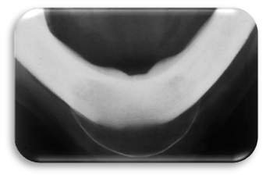
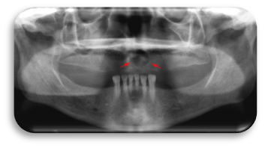
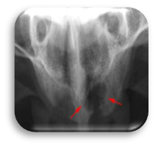
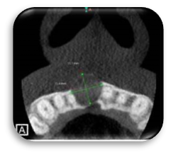
QUISTE RESIDUAL: HALLAZGO RADIOGRÁFICO
Bloga, María Pía.
Lloveras, Maillen.
Asesor científico: Gullayin, Guillermo.
1
Metodología descriptivo.
Materiales: Imágenes y artículos obtenidos de internet, radiografías de libros, revistas científicas.
En la radiografía panorámica observamos una imagen radiolúcida de límites definidos de forma redondeada, corticalizada en la zona anterior del maxilar superior compatible con una lesión quística, las radiografías intraorales muestran el detalle de la lesión y la asociación al lecho alveolar de la pieza 2.2.
Rx oclusal. Obsérvese que la capa delgada y prominente de nuevo hueso perióstico puede dar lugar al signo clínico de la crepitación en cáscara de huevo.
Tomografía Computarizada de Haz Cónico. - Corte axial, se observa las medidas en sentido antero posterior y latero medial, además se evidencia la expansión, adelgazamiento y erosión de la tabla ósea vestibular y la proximidad con el conducto nasopalatino ocasionando su deformación.

Slide 4
QUISTE RESIDUAL: HALLAZGO RADIOGRÁFICO
Bloga, María Pía.
Lloveras, Maillen.
Asesor científico: Gullayin, Guillermo.
1
Si bien el quiste residual es una lesión ampliamente conocida, es necesario realizar una correcta evaluación clínica, radiológica e histopatológica, para establecer un diagnóstico definitivo certero para realizar un tratamiento adecuado.
En lesiones quísticas siempre es importante la evaluación imagenológica tridimensional con tomografía computarizada para determinar la localización, extensión y compromiso a estructuras adyacentes.
Se debe tener en consideración un curetaje minucioso después de realizar una extracción dentaria de una pieza con patología preexistente, con el fin de evitar un posible desarrollo de un quiste residual en aquella zona.

